Slide 1


Slide 2
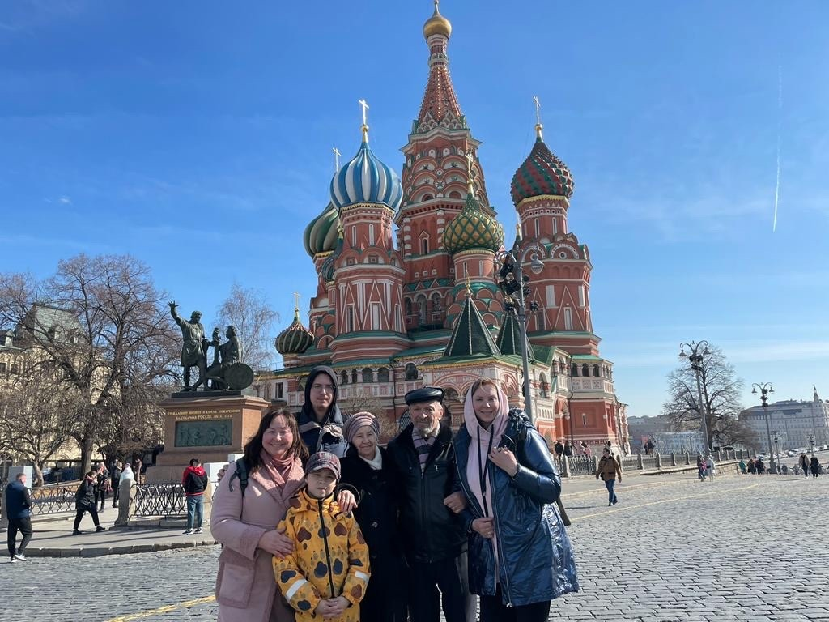
Семья - это самые прочные узы всей вашей жизни!
Это улыбка ребенка, любовь матери, радость отца. Ее члены – подарок Бога вам, как и вы им! (Семья Хаметовых)

Slide 3
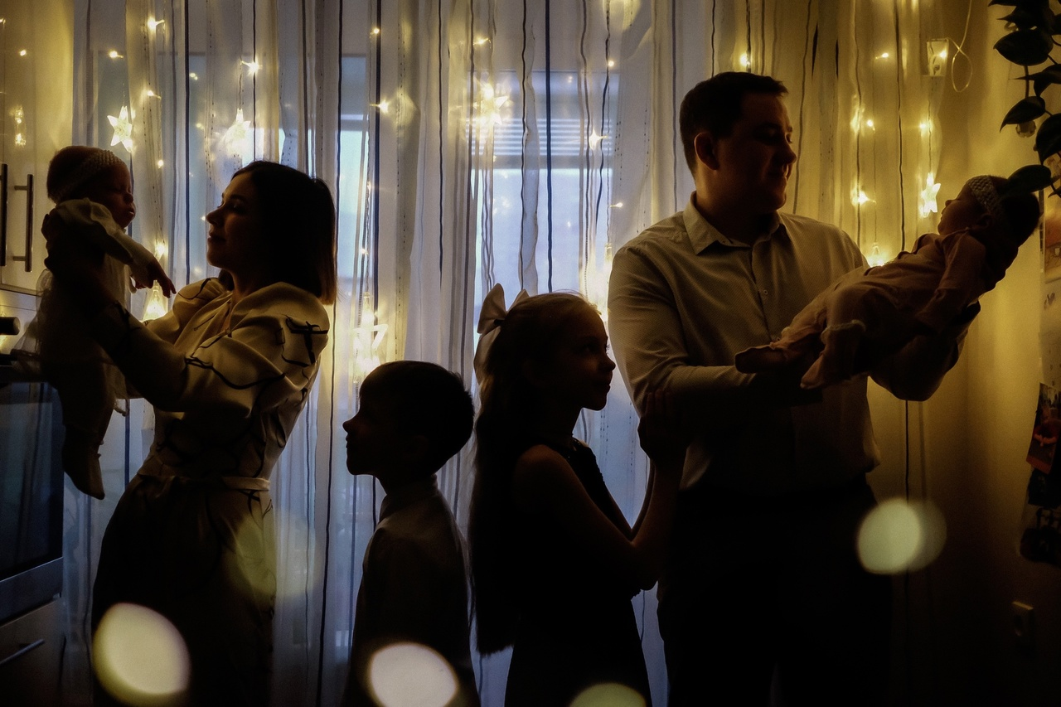
Семья- это волшебные моменты, проведенные вместе!
Это забота друг о друге и поддержка! (Семья Гурбановых)

Slide 4
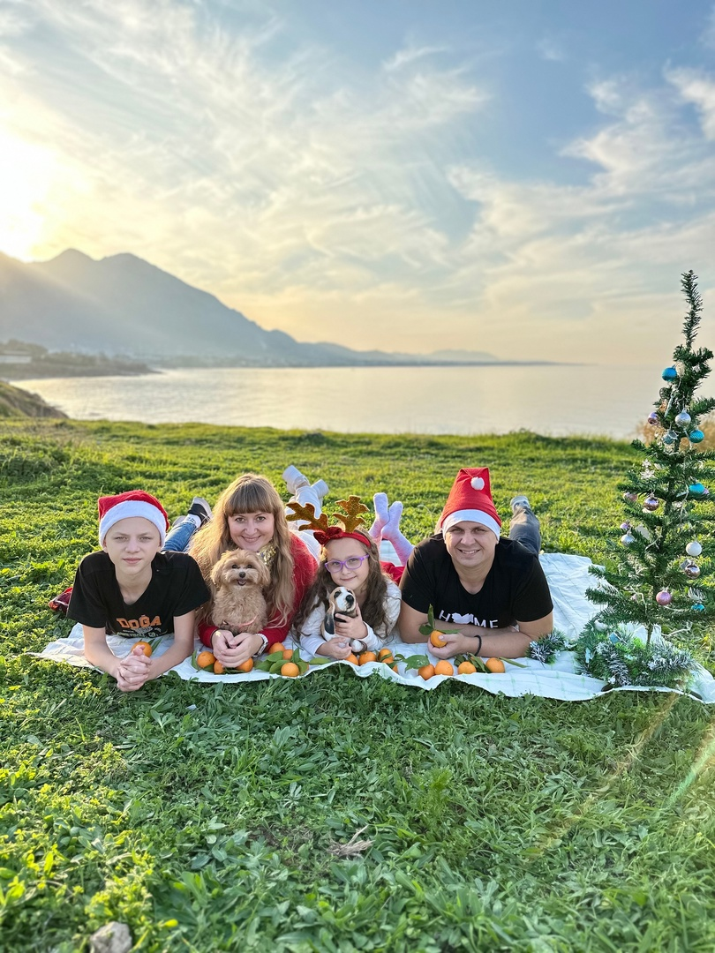
FAMILY=
F - Forever
A - And
M - More
I - I
L - Love
Y - You
💖💖💖 (Семья Рябовых)

Slide 5
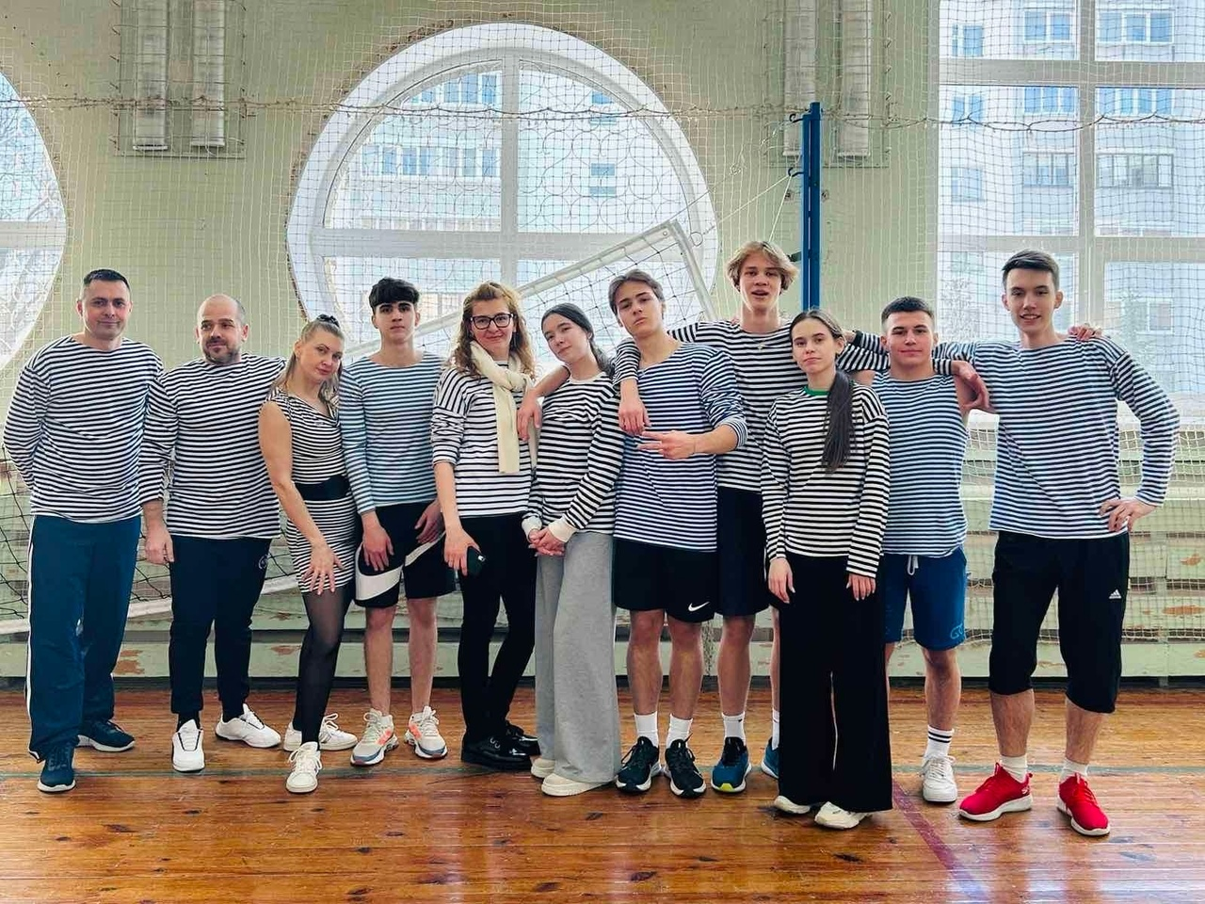
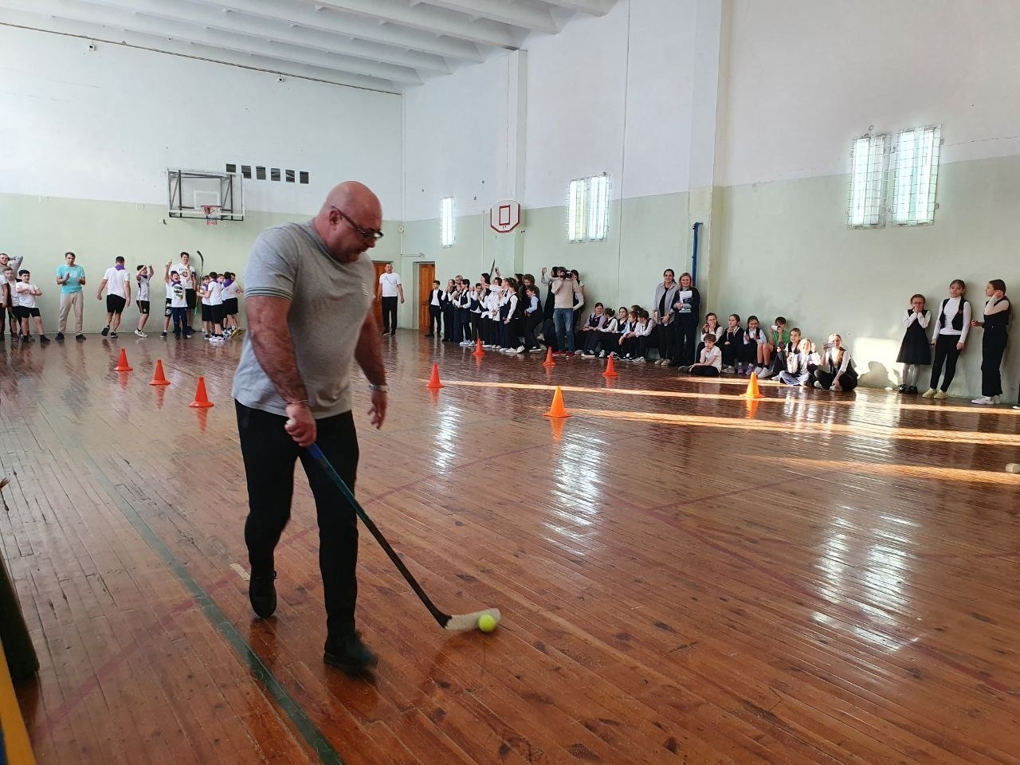
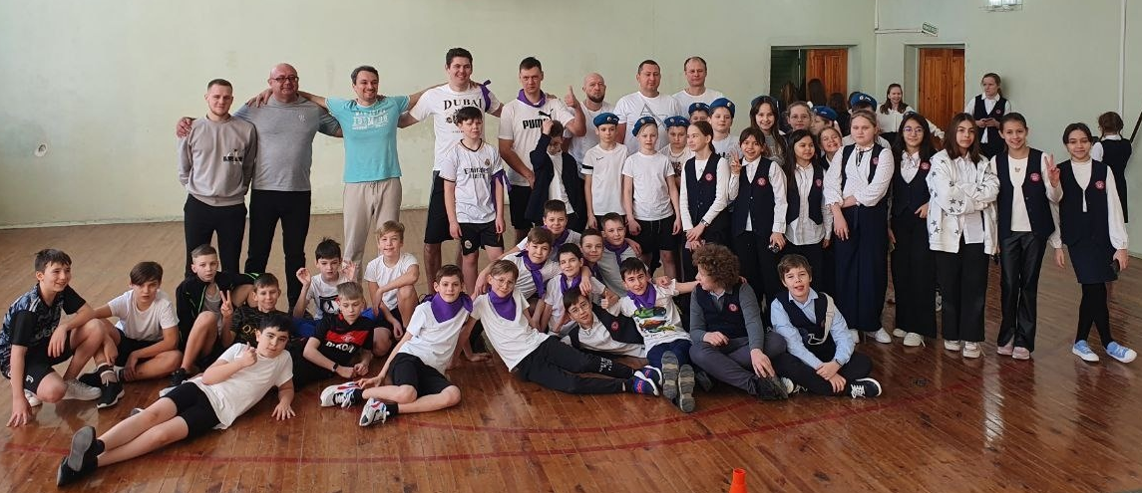
Семейные соревнования, посвящённые Дню Защитника Отечества

Slide 6
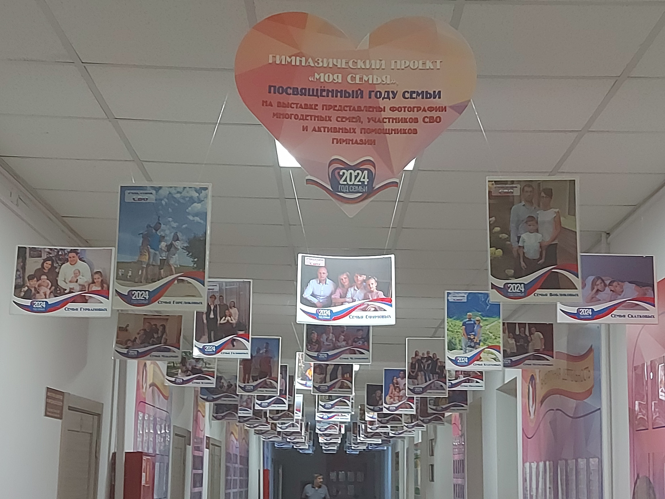
Гимназический проект «Моя семья»

Slide 7
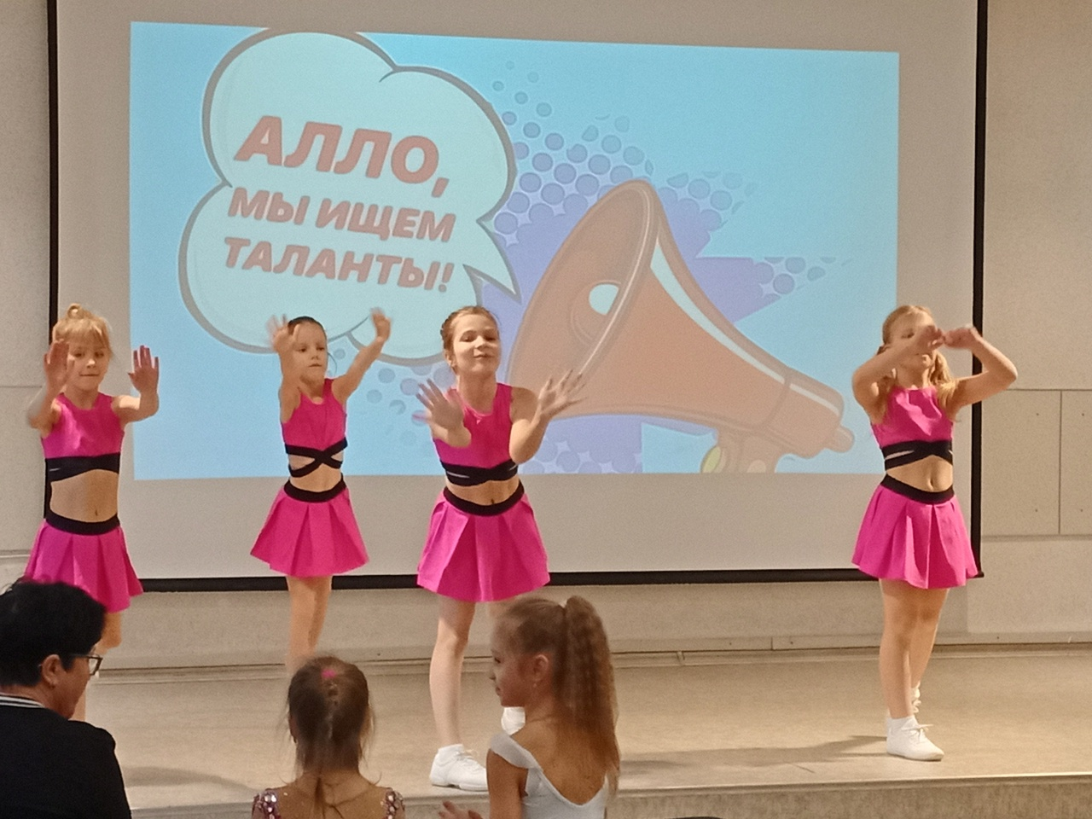
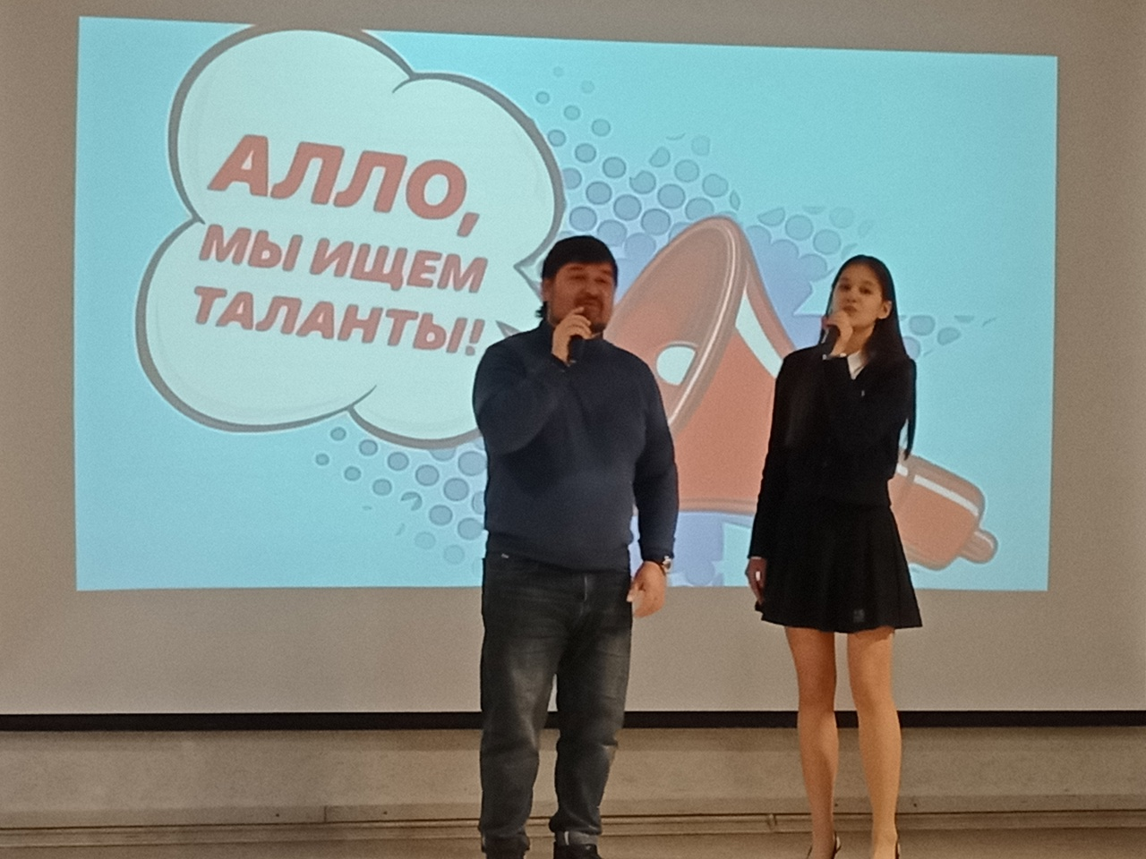
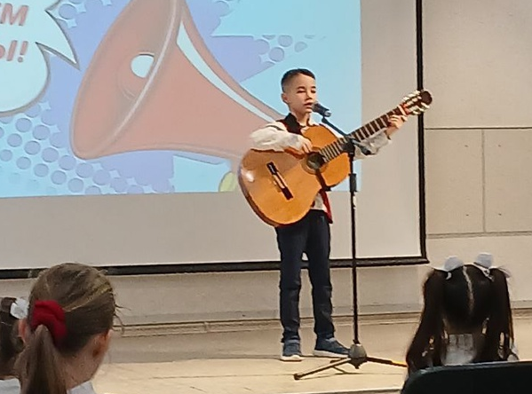
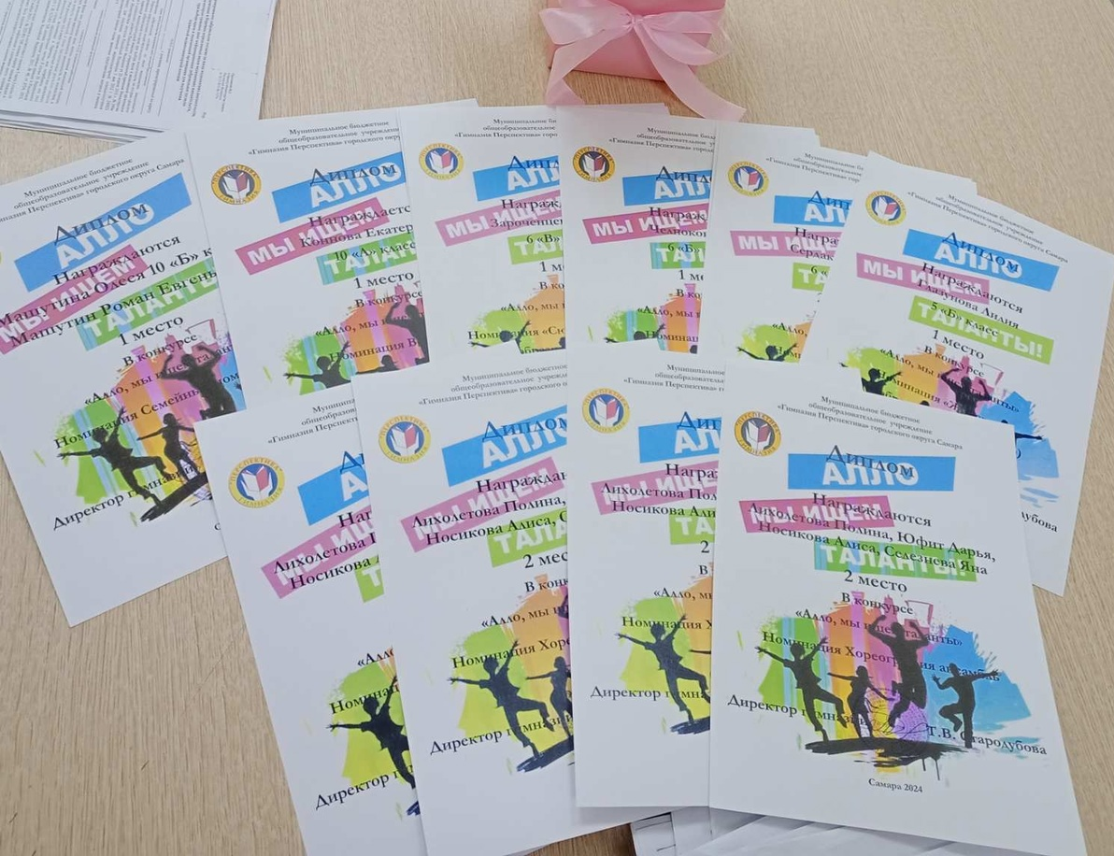
Конкурс "Алло, мы ищем таланты!"

Slide 8
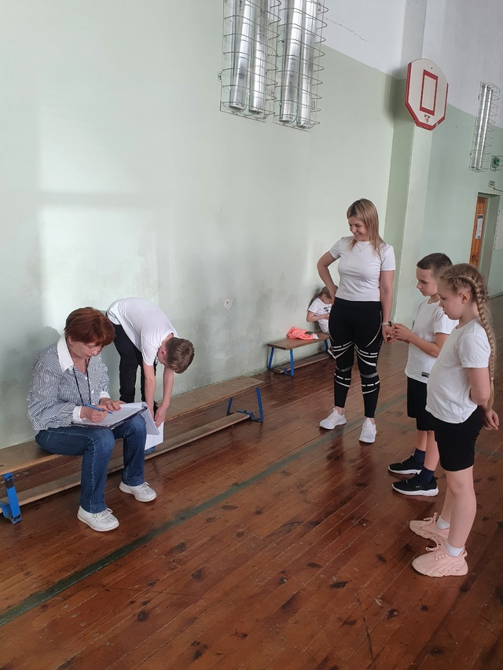
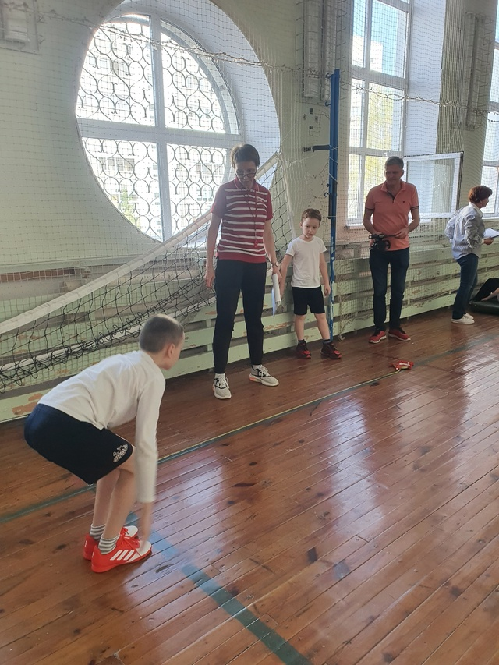
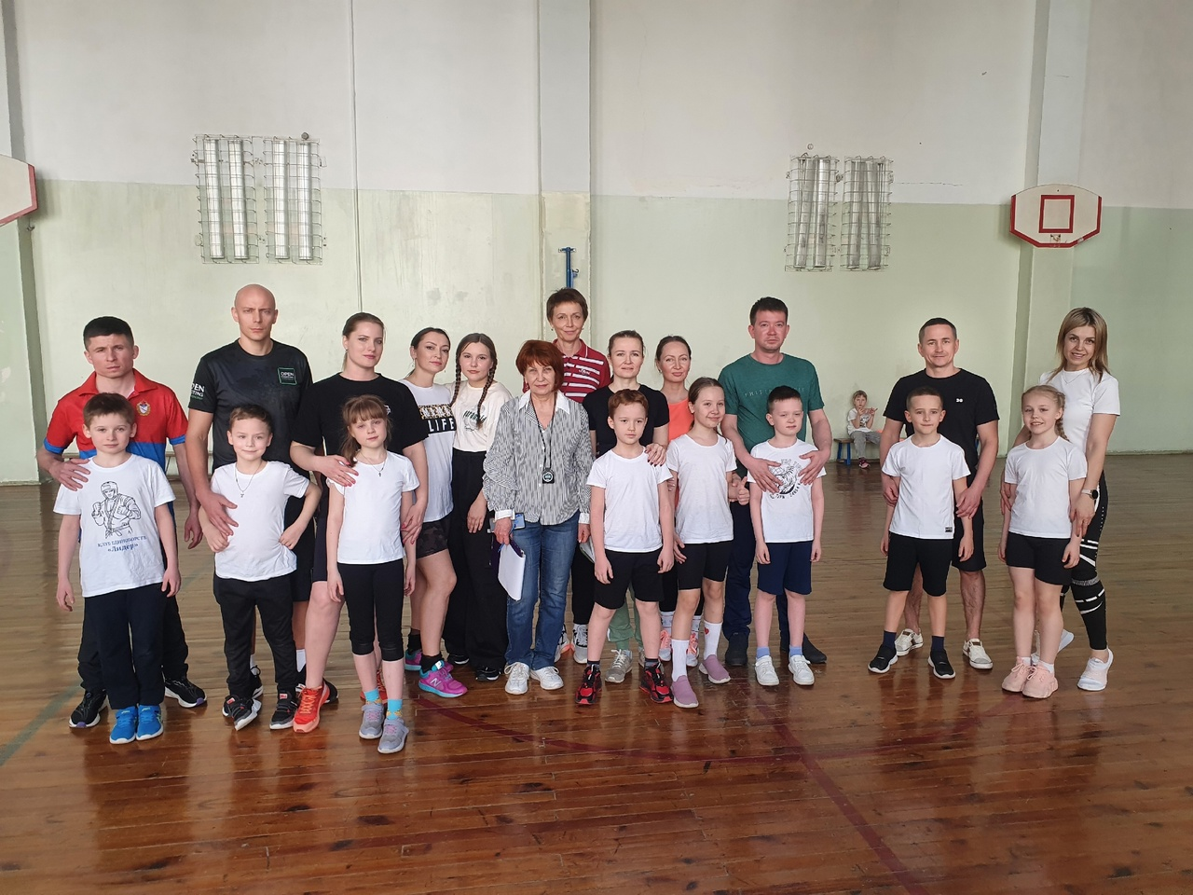
«Сдаём ГТО всей семьей»

Slide 9

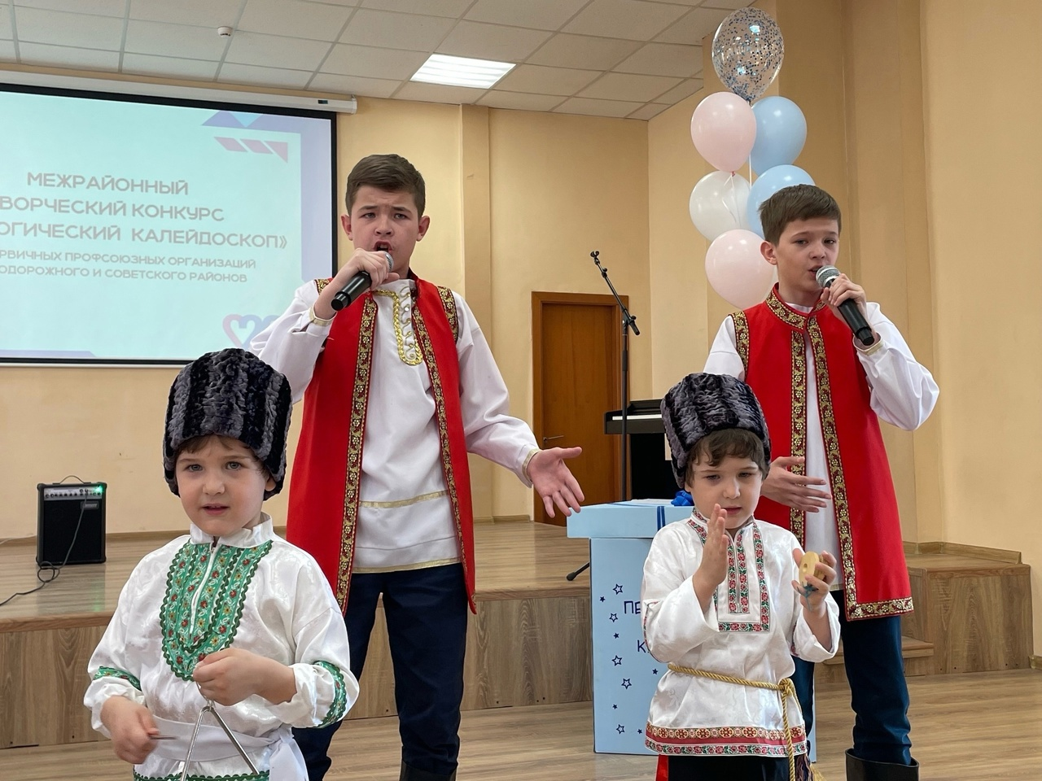
Городской семейный конкурс «Калейдоскоп»

Slide 10
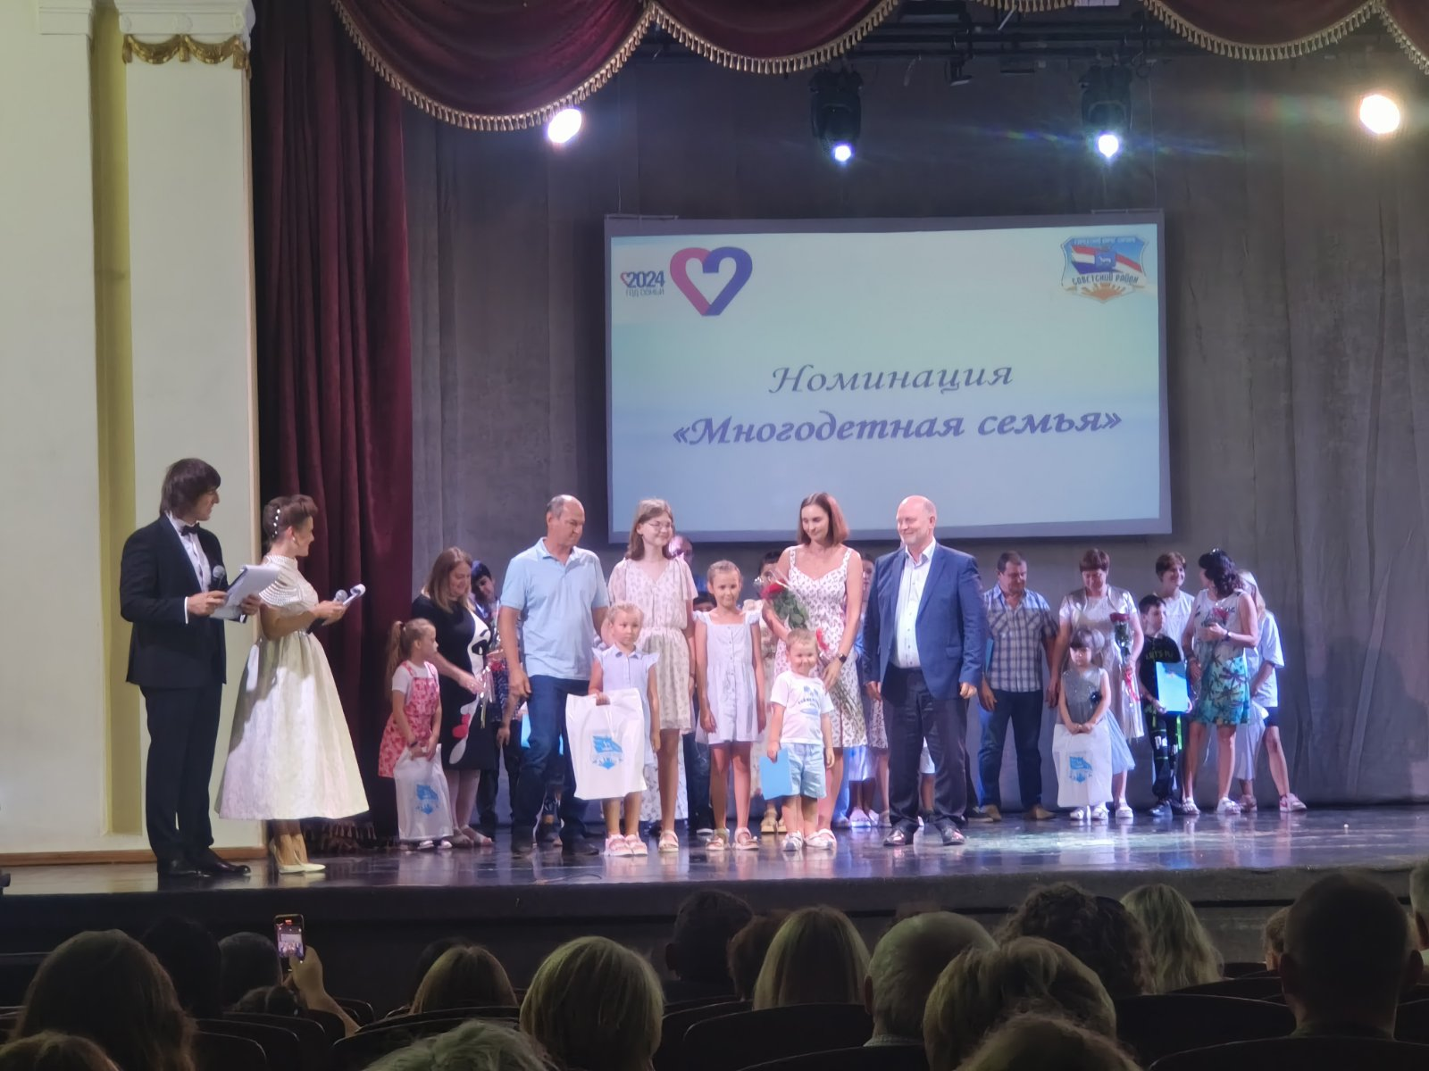
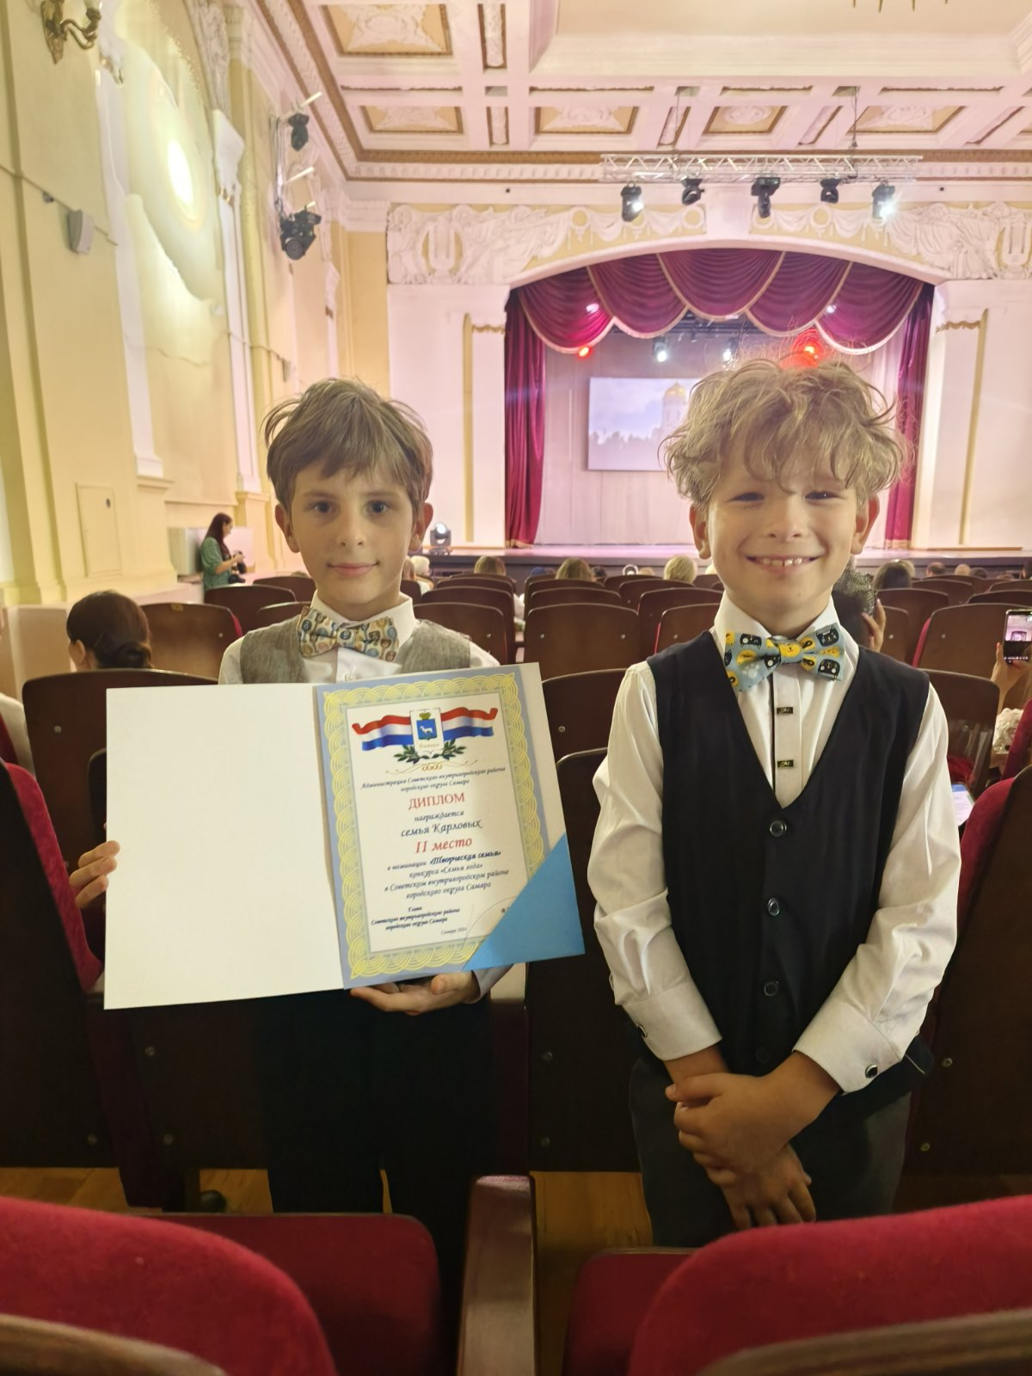
Районный семейный конкурс «Семья года»

Slide 11
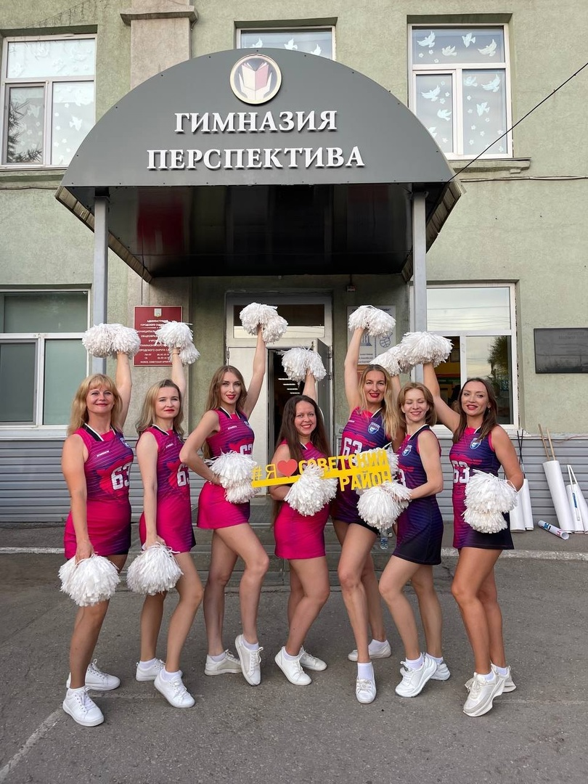
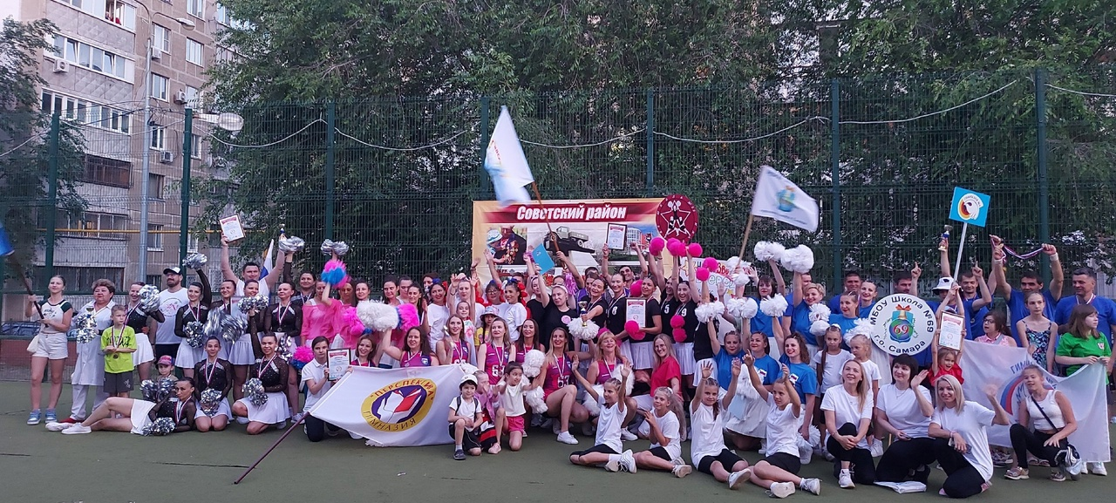
Всероссийские соревнования среди родителей «Высший класс!»

Slide 12
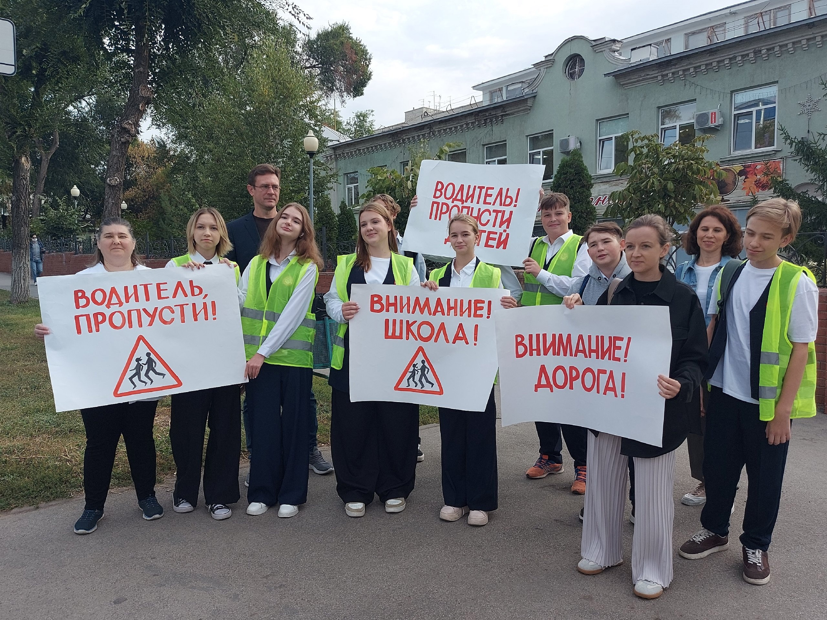
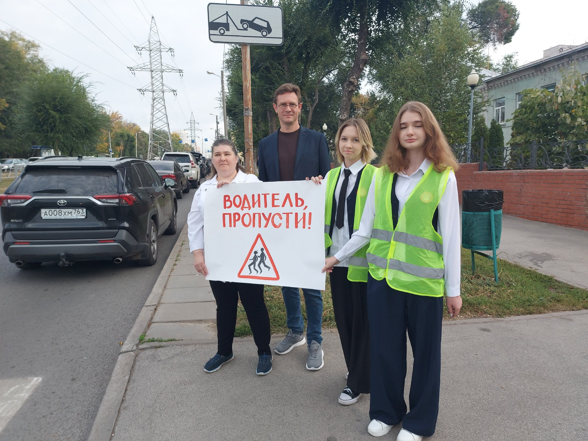
10 сентября в г.о. Самара состоялся Единый информационный день БДД - общегородская акция "Спасибо, водитель!"

Slide 13
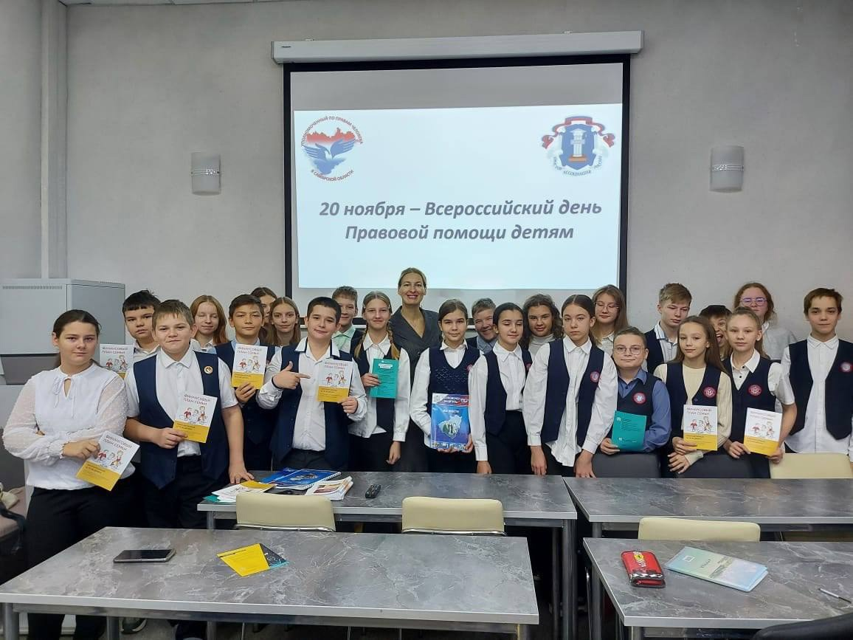
Всероссийский День правовой помощи детям.
Вы сегодня смотрели телевизор? Заходили ВКонтакт? А в Телеграм? – ни одной руки, полкласса, лес рук.
О праве на цифровую безопасность и о силе слова говорила с учениками 8 класса МБОУ гимназия "Перспектива" г.о. Самара Екатерина Сидорова, пресс-секретарь Уполномоченного по правам человека.

Slide 14
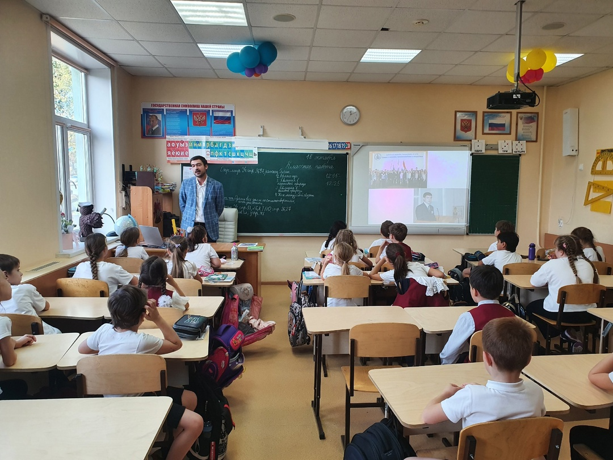
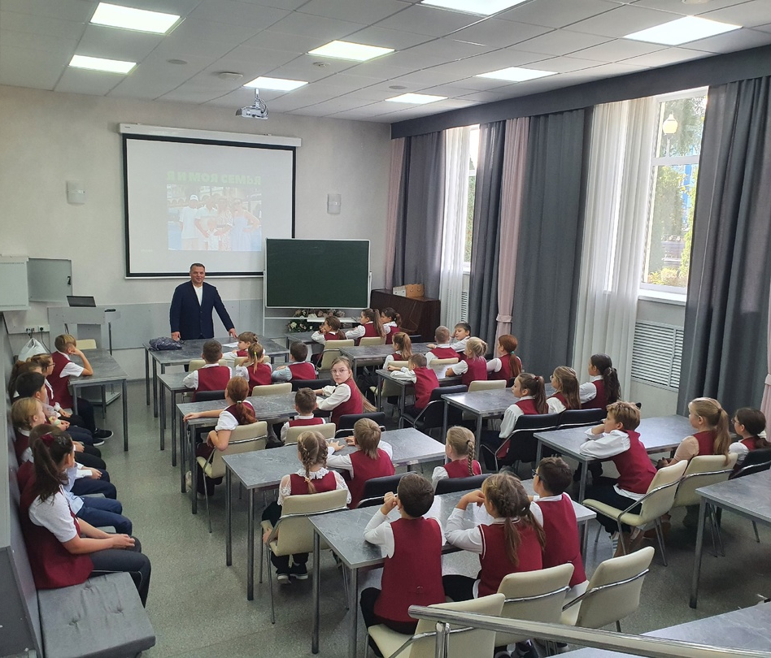
Уроки-знакомства, посвященные всероссийскому празднику «День отца»

Slide 15
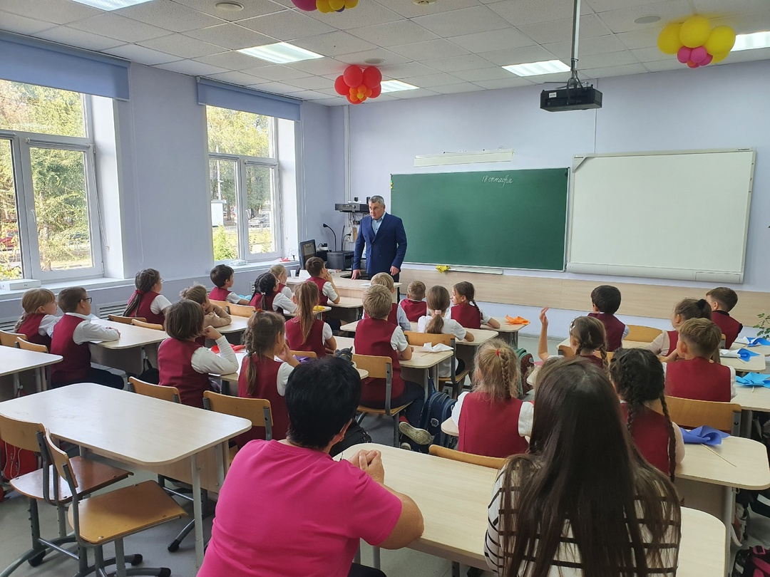
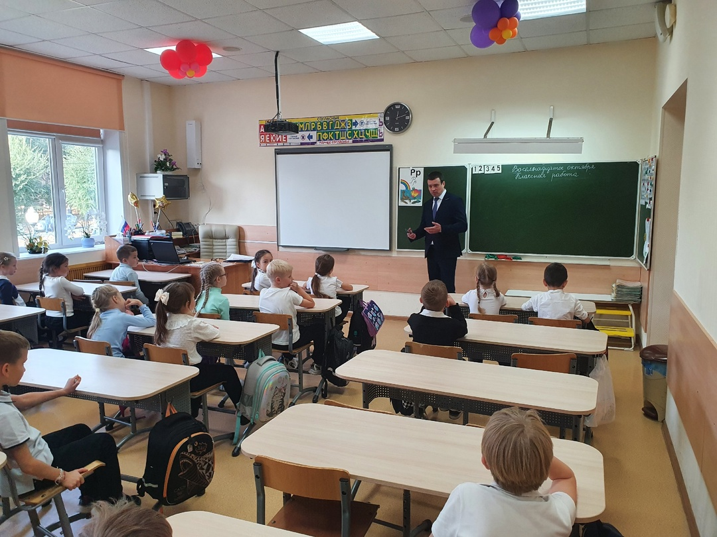

Slide 16
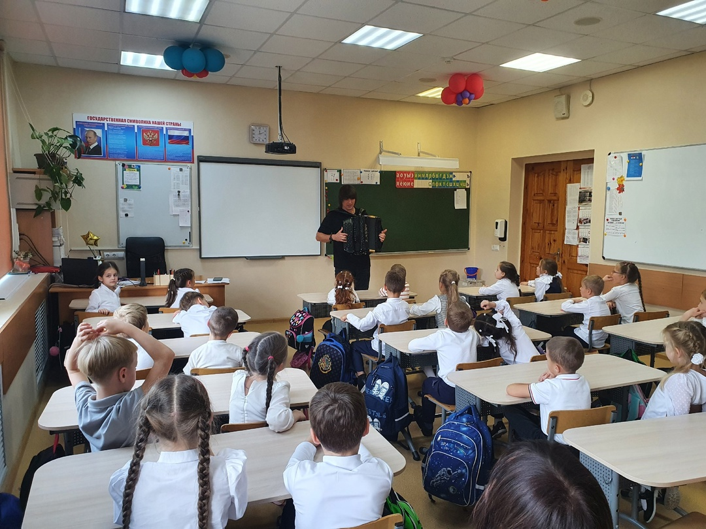
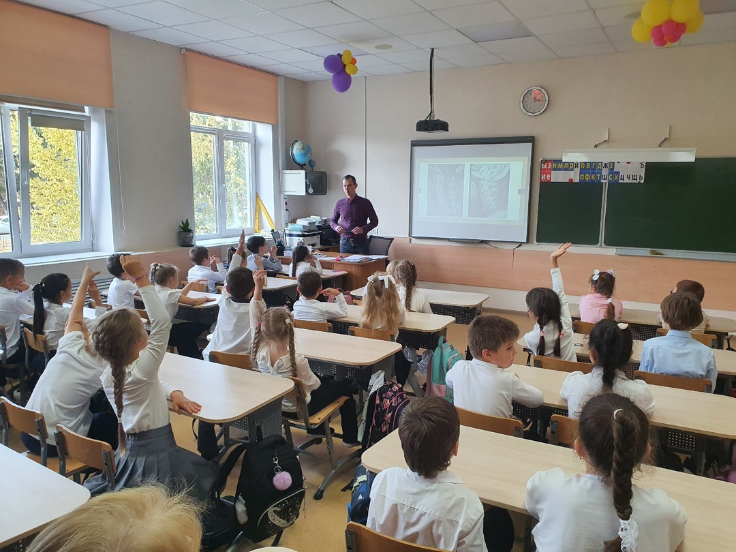

Slide 17
Выражаем большую благодарность Д.В. Филатову, П.В. Тимяшеву, К.Г. Малькову, А.А. Коробкову, В.Н. Глухову, К.М. Михайлову, В.А. Романченко за то, что смогли найти время в своем плотном графике и вдохновить ребят на новые свершения!

Slide 18
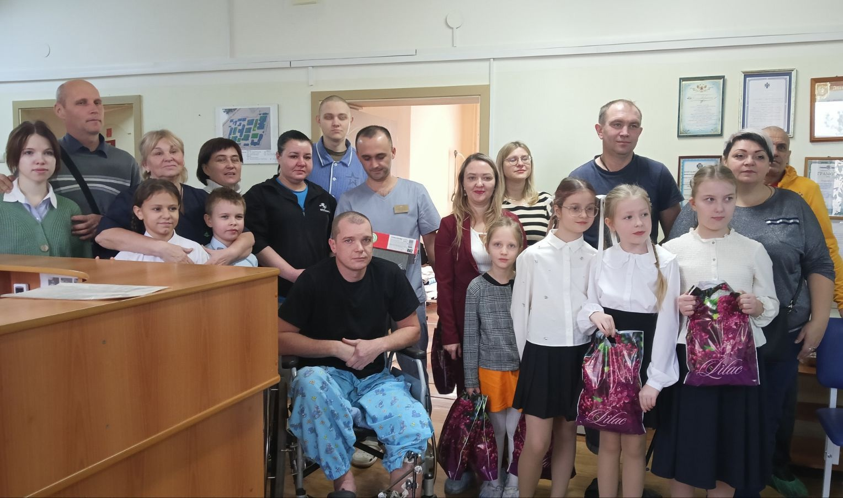
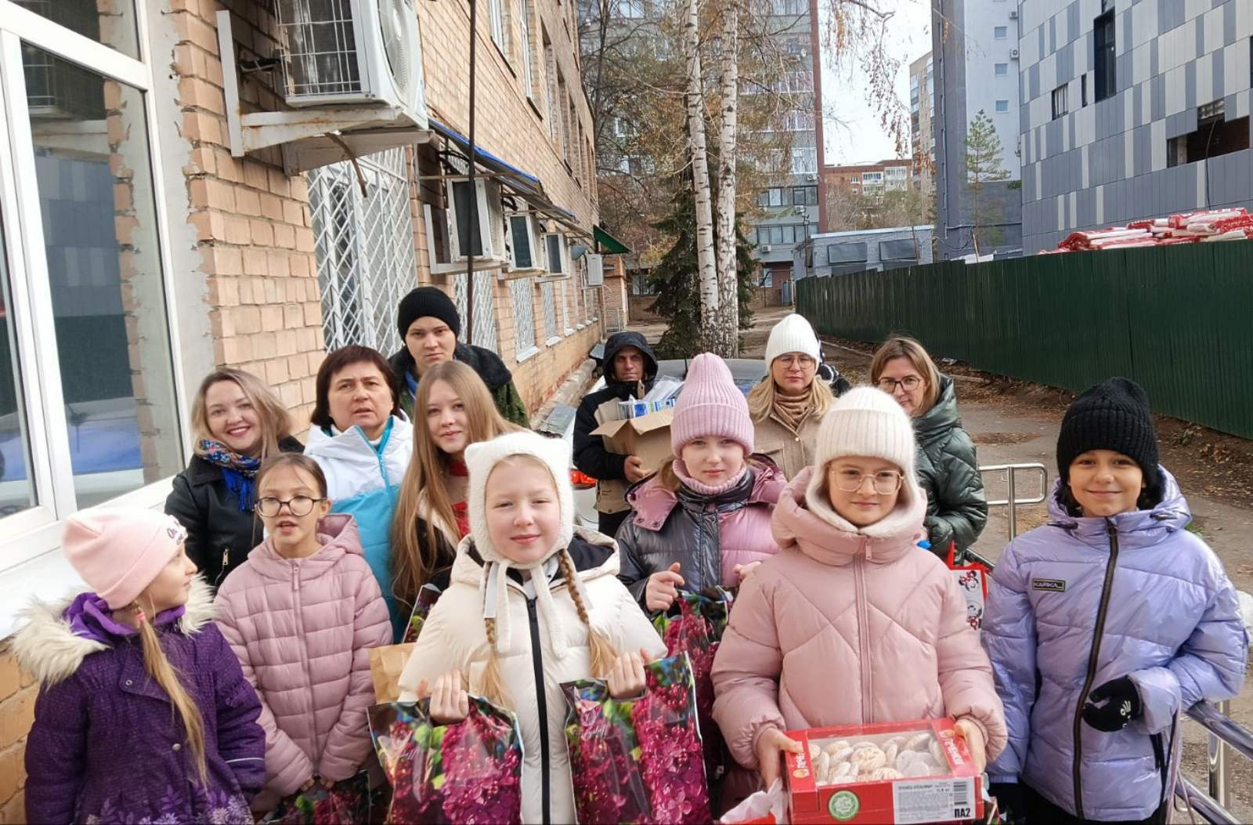
В День народного единства, в значимый день для всех нас, гимназисты с родителями и представители СРОО "БОЛЬШАЯ СЕМЬЯ" посетили госпиталь Министерства обороны РФ.

Slide 19
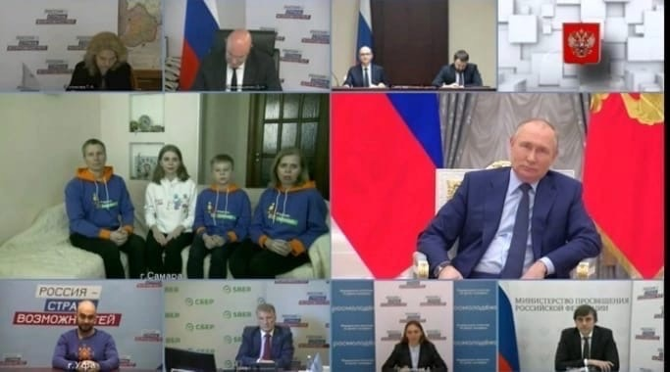
Семья Скатковых участвовала в Наблюдательном совете с Владимиром Владимировичем Путиным и от лица всех родителей сообщества «Большая перемена» предложила организовать семейный конкурс, в котором могли бы участвовать дети вместе с родителями.

Slide 20

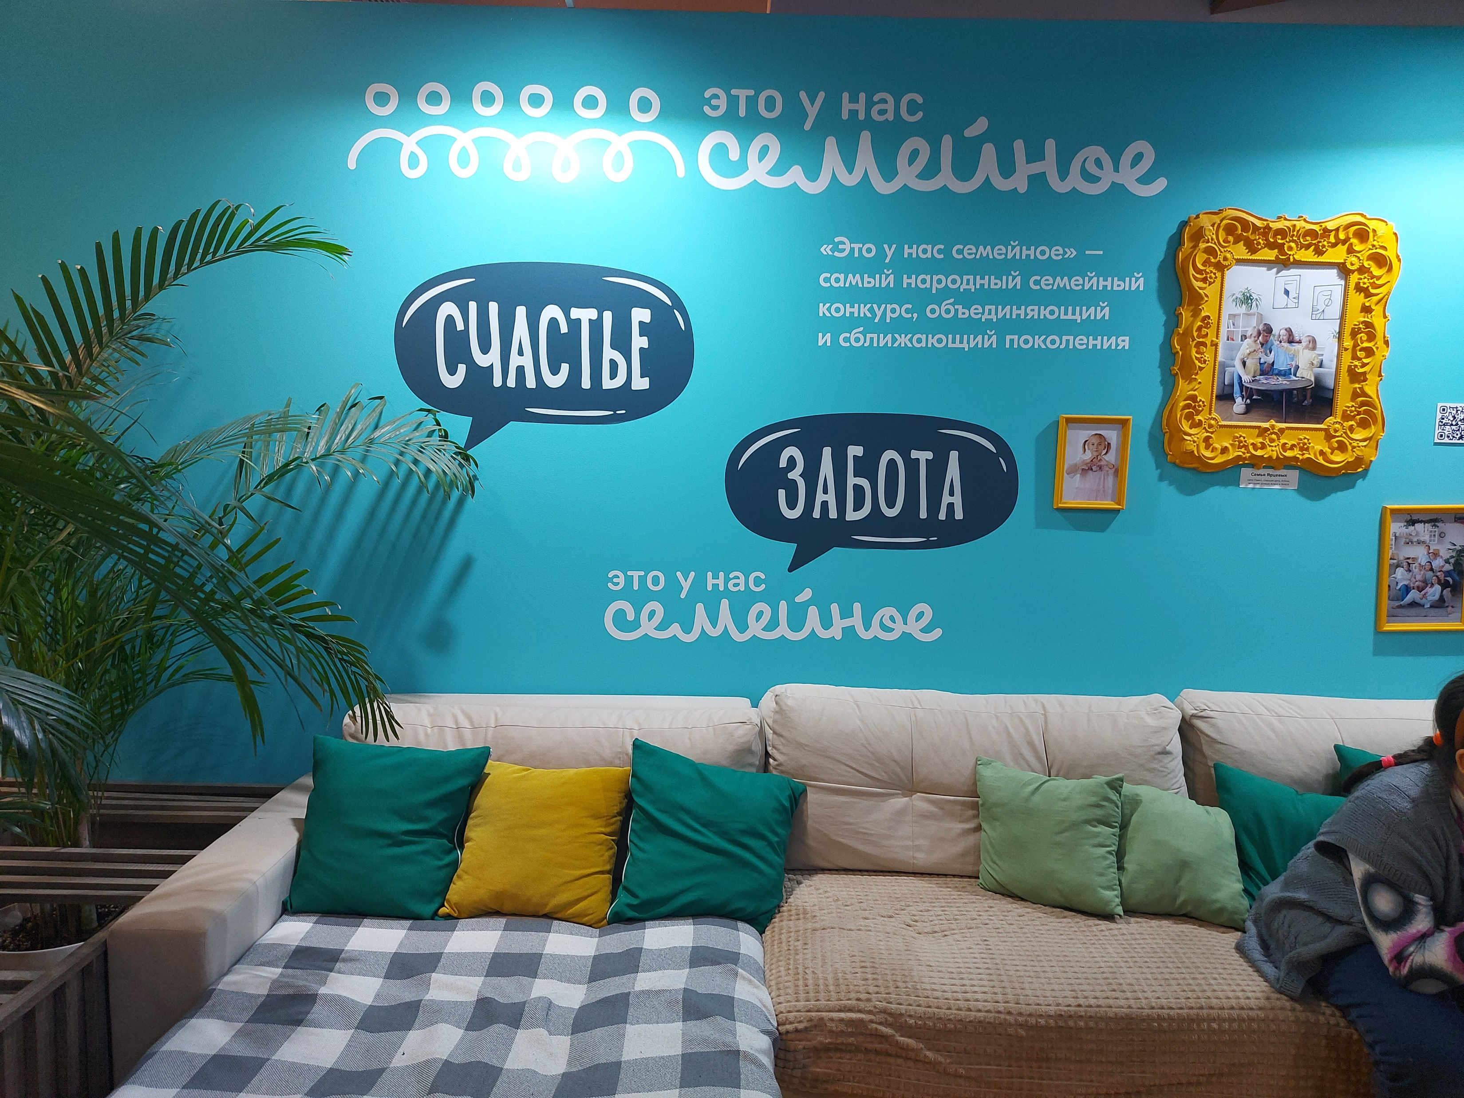
Владимир Путин дал старт проекту «Это у нас семейное».

Slide 21



Slide 22
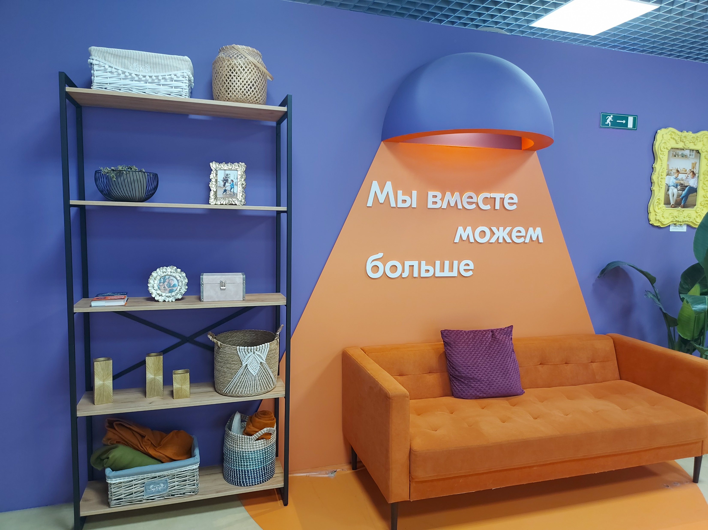

Slide 23
